Slide 1
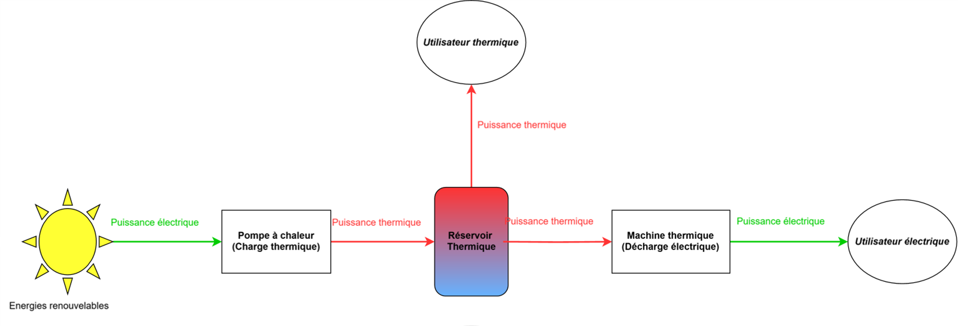
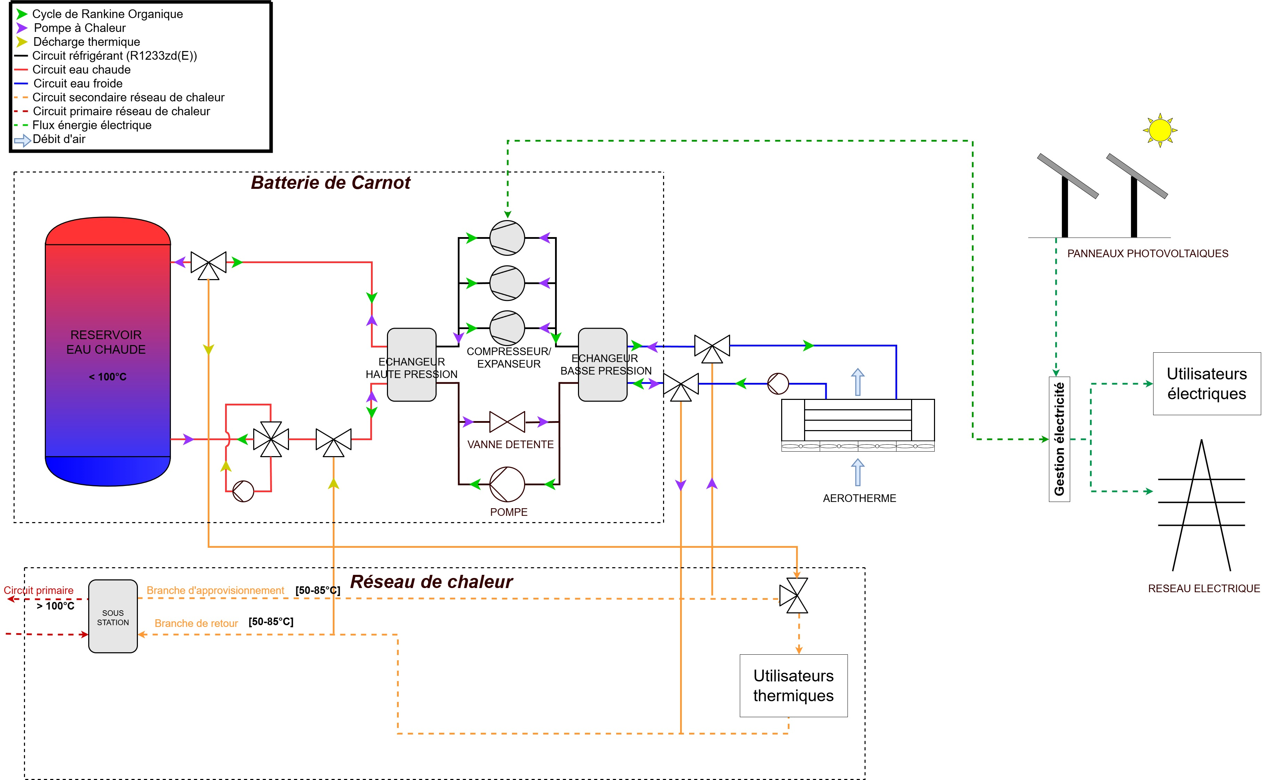
Batterie de Carnot thermiquement intégrée au réseau de chaleur de l’Université de Liège
Elise Neven ^{(1*)}, Olivier Dumont ⁽¹⁾, Olivier Thomé ⁽¹⁾ , Vincent Lemort ⁽¹⁾
Contexte
Afin de réduire l'impact de l'homme sur l'environnement, de nombreux secteurs doivent s’électrifier. Cependant, un décalage important persiste entre la production d'énergie renouvelable et la consommation d'électricité. Ainsi, les systèmes de stockage de l'électricité joueront un rôle crucial à l'avenir. Parmi les nouvelles technologies de stockage prometteuses, la batterie Carnot se distingue grâce à sa longue durée de vie, son analyse favorable du cycle de vie, et sa capacité à réduire la dépendance aux minéraux critiques par rapport aux batteries lithium-ion conventionnelles.
Figure 1: Concept d’une batterie de Carnot.
Le principe de la batterie de Carnot consiste à convertir l'électricité en chaleur à l'aide d'une pompe à chaleur (PAC), à stocker cette chaleur dans un réservoir, puis à retransformer la chaleur en électricité grâce à une machine thermique. Dans l’application de l’Université de Liège, cette machine thermique est un Cycle de Rankine Organique (ORC). En intégrant des flux de chaleur comme source pour la pompe à chaleur, les batteries Carnot thermiquement intégrées parviennent à stocker l'énergie avec un coefficient de performance de la PAC amélioré. Cette innovation renforce l'attrait de la technologie en permettant d'atteindre une efficacité de cycle plus élevée par rapport aux batteries Carnot traditionnelles.
Démonstrateur
Le démonstrateur du laboratoire de thermodynamique de l’Université de Liège est une batterie de Carnot intégrée thermiquement dans le réseau de chaleur de l’université. Il permet de réduire à la fois les pics de consommation thermique et électrique. Le système comprend une batterie Carnot réversible (PAC/ORC), un réservoir d'eau chaude, un aérotherme et des panneaux solaires. Il possède trois modes de fonctionnement :
1. Décharge thermique : lorsque la demande thermique du réseau de chaleur est élevée, l'énergie thermique stockée dans le réservoir est injectée dans le réseau.
2. Décharge électrique : lorsque la consommation électrique dépasse la production des panneaux solaires, la batterie de Carnot fonctionne en mode ORC et convertit l'énergie thermique du réservoir en électricité.
3. Charge thermique : lorsque la production des panneaux solaires est élevée, la batterie Carnot fonctionne en mode PAC et convertit la surproduction d'électricité en chaleur.
Figure 2: Schéma de principe du démonstrateur de l’Université de Liège.
Dimensionne&ment
Point de fonctionnement
Choix des composants
Le dimensionnement du banc d'essai a été réalisé à partir d'un modèle de conception afin que le démonstrateur puisse répondre aux spécificités suivantes :
Le réservoir de chaleur est conçu pour couvrir les pics de consommation thermique des bâtiments (400 kW) pendant les périodes de pointe du matin (15 minutes).
La température du réseau de chaleur varie entre 60°C et 80°C.
La pompe à chaleur est dimensionnée pour charger le stockage (100 kWh) en une heure (100 kW).
Sur la base d'un premier dimensionnement réalisé à l'aide d'un modèle de conception, les composants les plus adaptés ont été choisis.
Trois machines volumétriques scroll sont utilisées en parallèle car il n'a pas été possible de trouver une seule machine capable de fonctionner à la fois en mode PAC et en mode ORC. Une pompe centrifuge a été choisie pour éviter les problèmes de cavitation. Les échangeurs de chaleur haute et basse pression sont des échangeurs à plaques.
Composants | Paramètre | Valeur
Machines volumétriques | Volume balayé Ratio de volume Vitesse de rotation (constante) | 121 $cm^{3}$ 1,7 6000 RPM
Pompe | Débit volumétrique Vitesse de rotation | 0,5 l/s 3000 RPM
Echangeur de chaleur basse pression | Aire Nombre de plaques | 15,2 $m^{2}$ 120
Echangeur de chaleur haute pression | Aire Nombre de plaques | 17,8 $m^{2}$ 140
Réservoir d’eau chaude | Volume | 7 $m^{3}$
Paramètre | Charge thermique (PAC) | Décharge thermique | Décharge électrique (ORC)
Haute température [°C] | 76 | 76 | [70-90]
Basse température [°C] | 62 | 62 | 15
Puissance thermique condenseur [kW] | 82 | 400 | 95
Puissance thermique évaporateur [kW] | 67 | 400 | 100
Pression d’évaporation [bar] | 3,3 | - | [4-7]
Pression de condensation [bar] | 6 | - | 1,1
Puissance électrique [kW] | 10,7 | - | 5,6
COP [-] / Efficacité [%] | 7,5 | - | 5,5
Débit massique fluide de travail [kg/s] | 0,42 | - | 0,45
Ratio volumétrique [-] | 1,68 | - | 3,04
Il existe donc un décalage entre le prédimensionnement et les composants réellement utilisés. Après avoir sélectionné les composants, un modèle hors conception est nécessaire pour anticiper le comportement réel du banc d'essai.
^{(*)} Neven Elise (elise.neven@uliege.be)
⁽¹⁾ Laboratoire de Thermodynamique de l’Université de Liège, Allée de la Découverte 17, 4000 Liège

